Slide 1
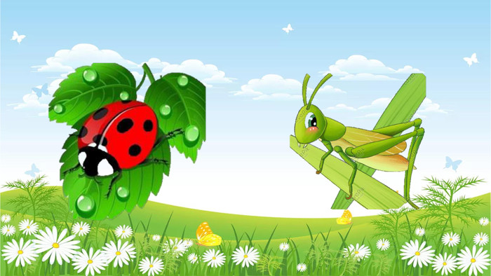
Навчання грамоти
Читання
Післябукварний період
Урок 116
Казка «Коник і Сонечко»
за Василем Моругою

Slide 2
Налаштування на урок
Сіли рівно, озирнулись,
Один одному всміхнулись.
Якщо добре працювати –
Вийдуть гарні результати.
Тож не гаємо ми час,
Бо знання чекають нас!

Slide 3
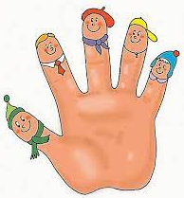
Емоційне налаштування
Приємно отримувати компліменти. А чи вмієш ти їх висловлювати? Уяви, що кожний палець на твоїй долоньці – це твої рідні, друзі.
Кого з них ти можеш привітати такими словами?
Ти вмієш вирішувати всі завдання!
З тобою приємно спілкуватися!
Ти працьовита/ий, як бджілка!
Які у тебе красиві очі!
Яка у тебе гарна зачіска!

Slide 4
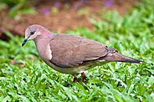
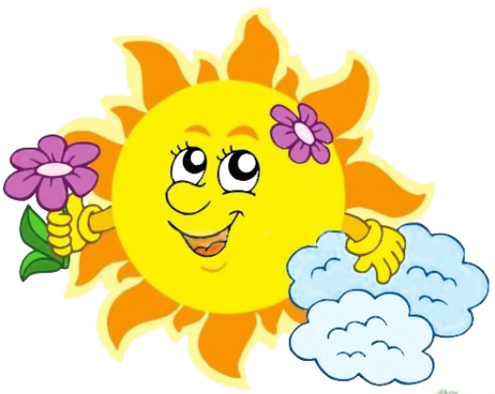
Робота з чистомовкою
На-на-на — сіла горличка одна.
Но-но-но — сонце загляда в вікно.
Не-не-не — вранці не буди мене.
Ни-ни-ни — дочекалися весни.
Ні-ні-ні — сонце у вікні.

Slide 5
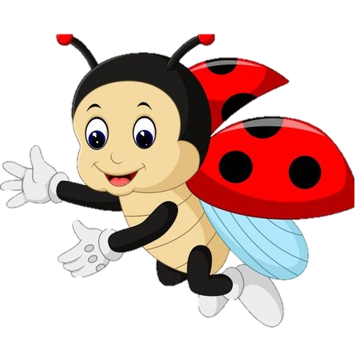
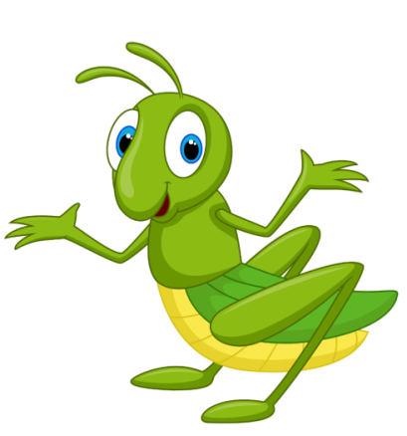
Відгадай загадки
Ця червона намистинка
Має крильця у краплинках,
Невеличка, гарна дуже,
Упізнай її, мій друже —
На твою долонечку
Прилетіло …
Музикант живе на лузі,
Упізнай його, мій друже,
Спинка, ноги, голова —
Все зелене, як трава.
Ще й швидкий, як вітерець,
Милий …
сонечко
коник-стрибунець
До якої групи тварин відносяться коник і сонечко?
Коли вони співають, створюється враження, ніби хтось стукає молоточками. Напевно, з цим і пов’язана його назва – коник-стрибунець.
Про що або про кого, на твою думку, буде розповідатися в текстах на уроці?

Slide 6
Повідомлення теми уроку
Сьогодні на уроці читання ми попрацюємо з казкою Василя Моруги «Коник і сонечко».
Дізнаємось про суперечку комах.
Будемо вчитися читати за ролями

Slide 7
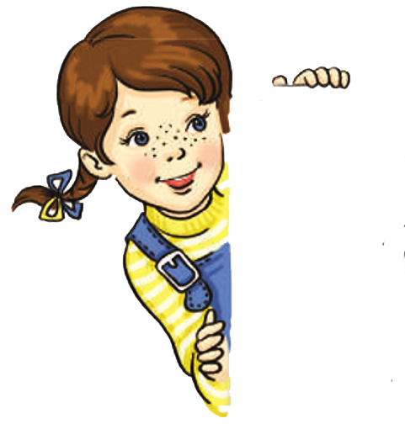
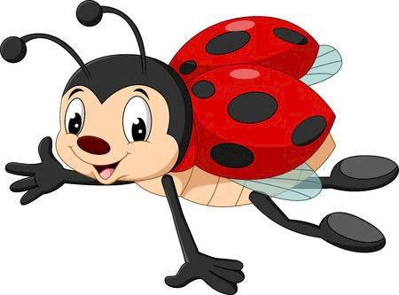
Прочитай вірш Бориса Списаренка
Сонечко
Прилетіло сонечко
на мою долонечку —
крильця червоненькі,
цяточки чорненькі.
По всіх пальчиках ходило,
з мізинчика полетіло.
Про кого розповідається у вірші?
Чому діти вирішили, що сонечко – це жук, а не небесне світило?
Чи знаєш ти, що таке мізинчик?
Чи доводилось тобі тримати на долоні сонечко?
Підручник.
Сторінка
116

Slide 8
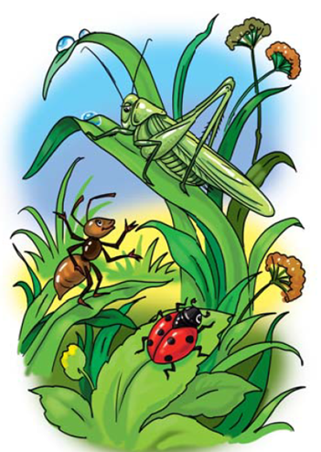
За Василем Моругою. Коник і Сонечко
Повзла Мурашка поміж трави. Може, з дому, а може, й
додому — ніхто того не знав.
Коли це бачить Мурашка — тінь від стеблини якась незвична,
широка надто. Підвела вона голову: якесь звірятко сидить на стеблі і дивиться зверху на неї.
— Ти хто? — запитала Мурашка.
— Коник, — відповіло їй звіря.
— Дивно, — подумала собі Мурашка. — Невже коні такі малі?
Раніше вона чула, що коні дуже-дуже великі, немов гора, і страшенно сильні. А цей ось — зовсім маленький. Чи, може, він іще не виріс?
— А ти іржати вмієш? — недовірливо запитала Мурашка.
— Аякже, вмію. От послухай! І Коник засюрчав тоненьким
голоском:
Підручник.
Сторінка
116-117

Slide 9
За Василем Моругою. Коник і Сонечко
— Црі-црі-црі-і-і!
На ту хвилину якраз нагодилося Сонечко.
— Ха-ха, — засміялося воно. — Хіба коні так іржуть?
— А як же? — розгубився Коник.
— Я Сонечко, і не вмію іржати, але у справжніх коней голос дужий. І ходять вони по землі, а не лазять по стеблині.
— Так і ти ж не сяєш, як справжнє сонце, проте звешся Сонечком.
— Але я таке ж червоне, як і те, що світить згори.
— А я — зелений, — гордо заявив Коник.
— Ото ж бо й воно, що зелений. Справжні коні ніколи не бувають
зеленими.
Сперечаючись, вони навіть забули про Мурашку, яка не
втручàлась у їхню розмову…
Підручник.
Сторінка
116-117

Slide 10
Запитання до уважного читача
Про кого прочитали?
Де зустрілися Мурашка, Коник і Сонечко?
Що здивувало тваринок?
4.Чому Мурашка здивувалась, коли познайомилася з Коником?
Підручник.
Сторінка
115

Slide 11
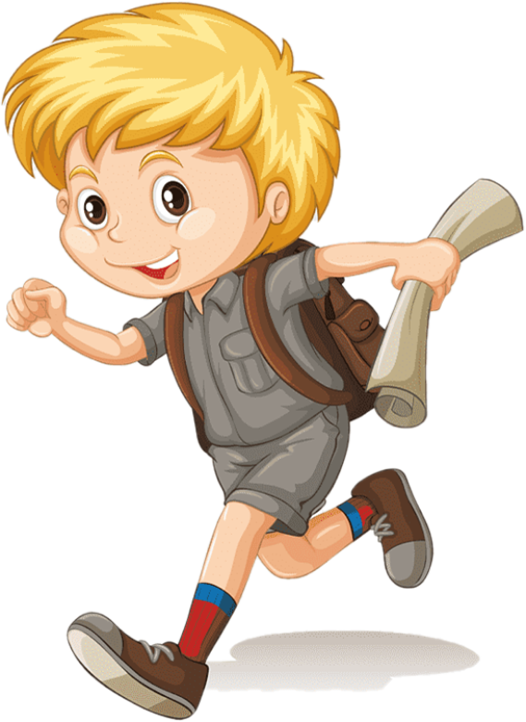
Читаємо швидко
мурашка
стеблина
незвична
звірятко
подумала
страшенно
засюрчав
хвилина
нагодилося
засміялося
сонце
зелений

Slide 12
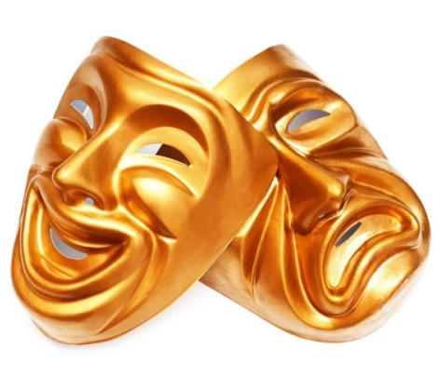
Театралізація
— Ти хто?
— Коник.
— Дивно. Невже коні такі малі? — А ти іржати вмієш?
— Аякже, вмію. От послухай! Црі-црі-црі-і-і!
— Ха-ха. Хіба коні так іржуть?
— А як же?
— Я Сонечко, і не вмію іржати, але у справжніх коней голос дужий. І ходять вони по землі, а не лазять по стеблині.
— Так і ти ж не сяєш, як справжнє сонце, проте звешся Сонечком.
— Але я таке ж червоне, як і те, що світить згори.
— А я — зелений.
— Ото ж бо й воно, що зелений. Справжні коні ніколи не бувають зеленими.

Slide 13
Хвилинка-цікавинка
Сонечко живе 1-2 роки.
У світі існує понад 4 тисячі різних видів сонечко.
Ці комахи активні від весни до осені. Взимку вони сплять.
Літає цей жучок зі швидкістю 24 км/год.

Slide 14
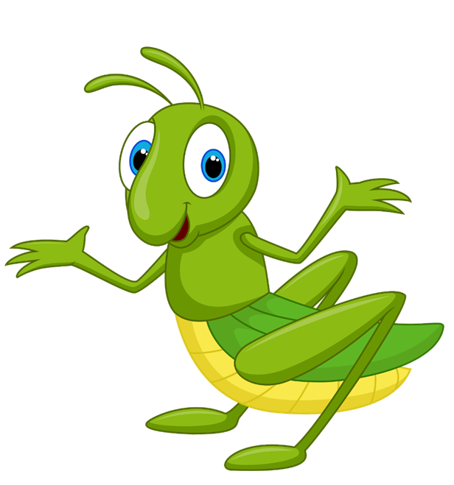
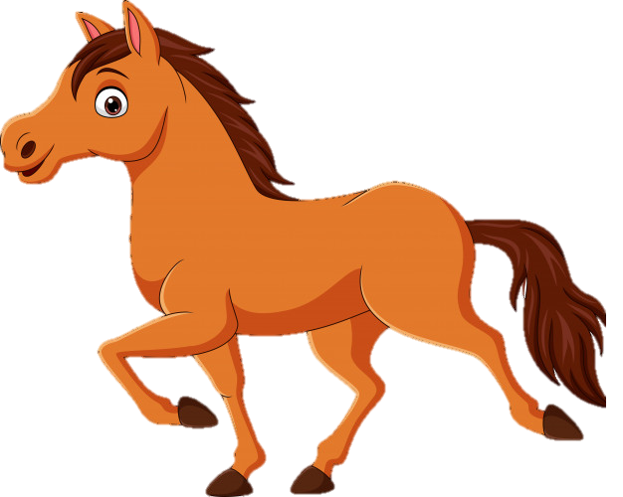
Поміркуй, що спільного між обєктами

Slide 15
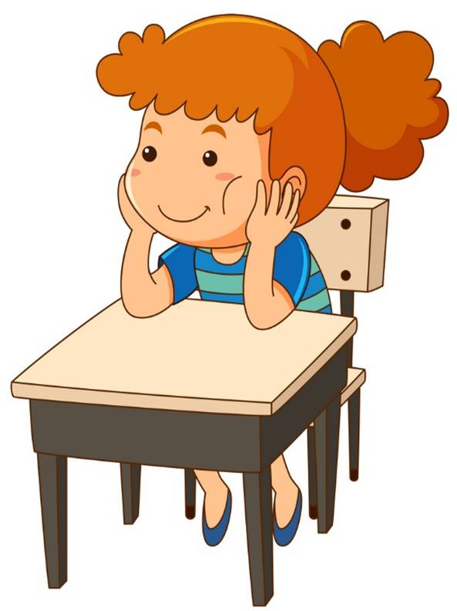
Робота в зошиті
Прочитай речення. Букви яких звуків пропущено: голосних чи приголосних?
К_н_к, с_н_чк_ й м_р_х_ – ц_ к_м_х_.
Коник, сонечко й мураха – це комахи.
Запиши речення, вставляючи пропущені букви.

Slide 16
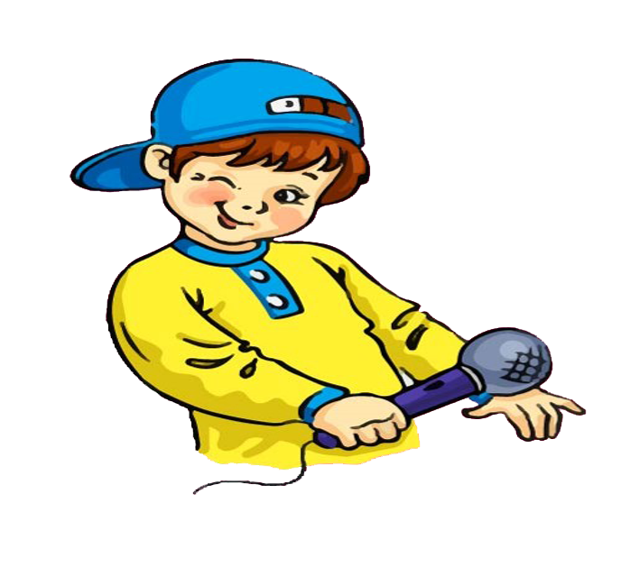
Вправа «Мікрофон»
Що читали на уроці?
Про кого йшлося у вірші «Сонечко»?
Про кого розповідається в тексті Василя Моруги «Коник і Сонечко»?
Що нового дізнав/лася на цьому уроці?

Slide 17
Рефлексія
Подякуй собі за роботу на уроці.
Загинай пальчики й промовляй речення
Я виконав/ла всі завдання!
Я чемно спілкував/лася!
Я відповідав/ла
на запитання!
Я уважно слухав/ла!
Я виразно читав/ла!

Slide 18
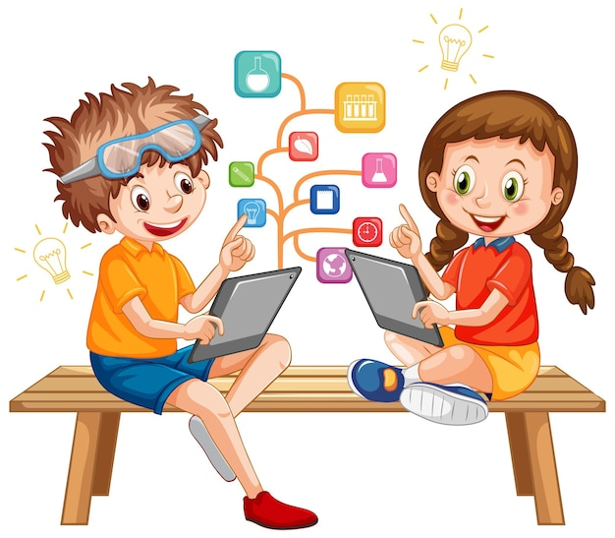
Online завдання
Відскануй QR-код або натисни жовтий круг!

